Slide 1
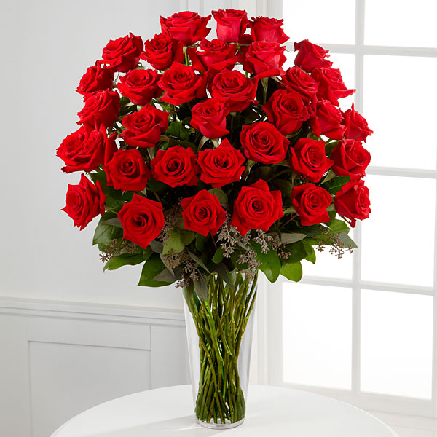
স্বাগতম

Slide 2
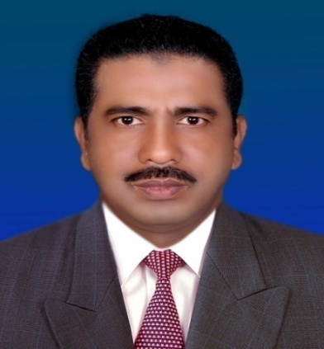
শিক্ষক পরিচিতি
মোঃ ফয়েজুর রহমান ভূঞাঁ
(এম ,এ , বি ,পি , এড)
সহকারি শিক্ষক,(শারীরিক শিক্ষা)
বড়গোবিন্দপুর এ এম বি উচ্চ বিদ্যালয়
চান্দিনা ,কুমিল্লা।
মোবাইল নং০১৭১০৯১৫৯২১

Slide 3
শ্রেনিঃ অষ্টম বিষয়ঃ বাংলা প্রথম পত্র সময়ঃ তাং

Slide 4
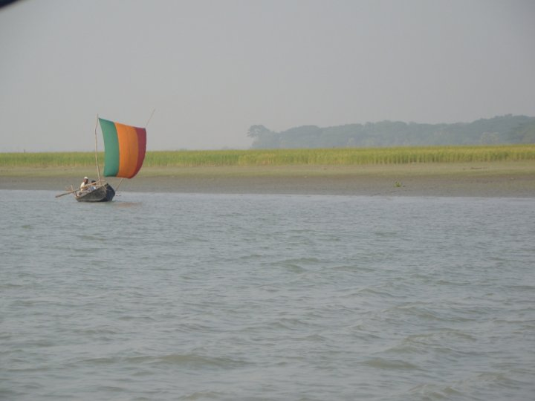
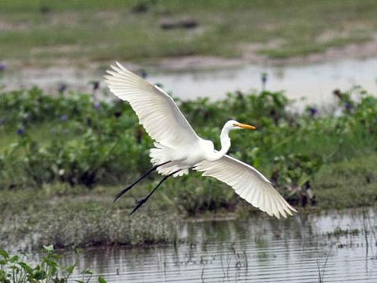
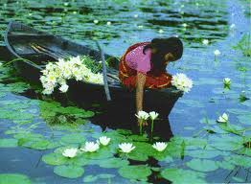
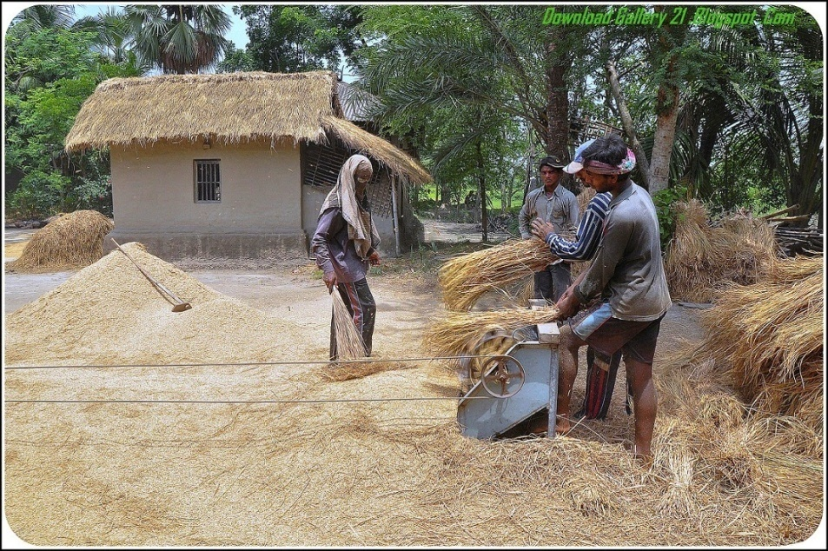

Slide 5
আবার আসিব ফিরে
জীবনানন্দ দাশ

Slide 6
শিখনফল
এই পাঠ শেষে শিক্ষার্থীরা----
ক) কবি পরিচিতি বলতে পারবে
খ) নতুন শব্দের অর্থ লিখতে পারবে
গ) কবিতাটি শুদ্ধ রুপে আবৃত্তি করতে পারবে
ঘ) কবিতার চরণগুলো ব্যাখ্যা করতে পারবে

Slide 7
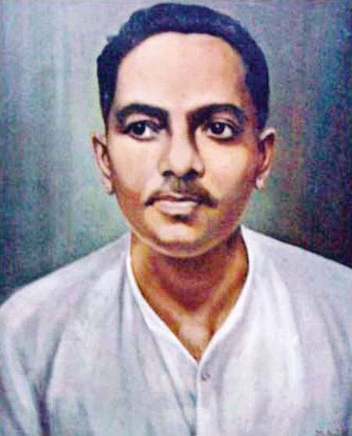
মৃত্যু-২২শে অক্টোবর,১৯৫৪ সালে
কলকাতায়
জন্ম-১৭ই ফেব্রুয়ারি,১৮৯৯সালে বরিশাল জ়েলায়
কবিতা ছাড়াও তিনি গল্প,উপন্যাস ও প্রবন্ধ
রচনা করেছেন
১৯২১ সালে ইংরেজি সাহিত্যে এম এ পাশ
বিভিন্ন কলেজে
অধ্যাপনা করেছেন
সাংবাদিক ছিলেন

Slide 8
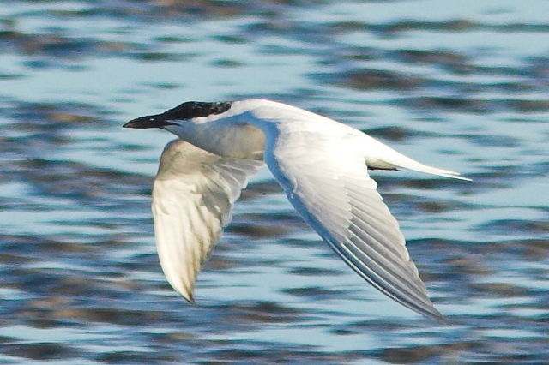
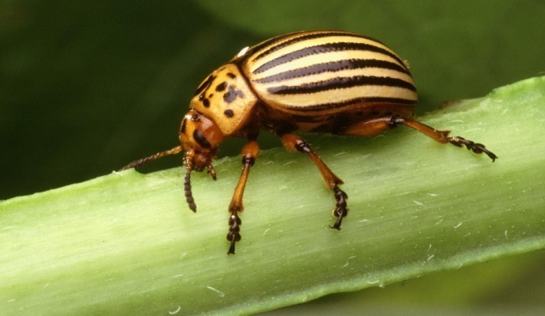
শব্দার্থ
শঙ্খচিল---
এক ধরনের সাদা চিল
ঘুঙুর----
নূপুর,পায়ের অলংকার
সুদর্শন---
এক ধরনের গোবরে পোকা

Slide 9
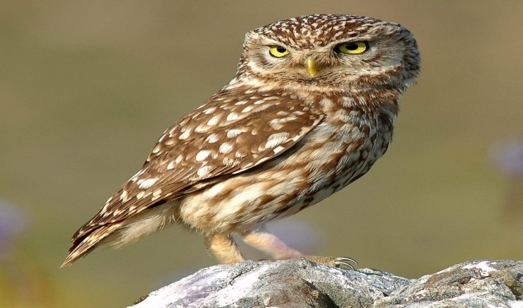
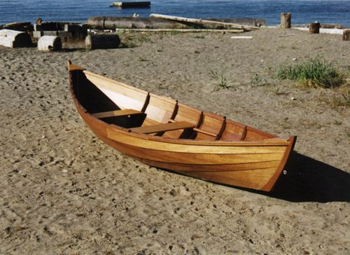
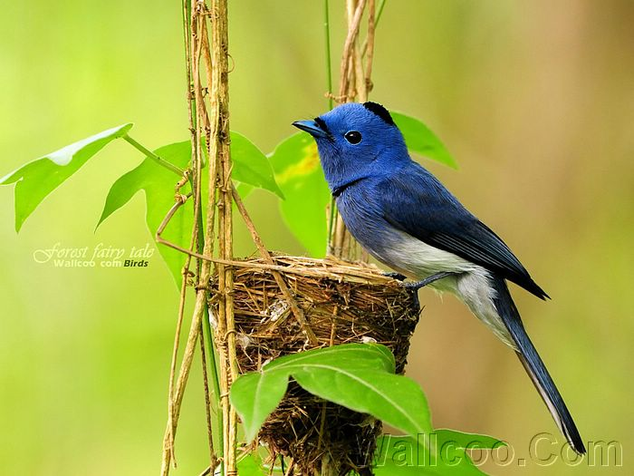
লক্ষ্মীপেঁচা---
সুলক্ষ্ণণযুক্ত পেঁচা
ডিঙা----
ছোট নৌকা
পাখির বাসায়
নীড়ে---

Slide 10
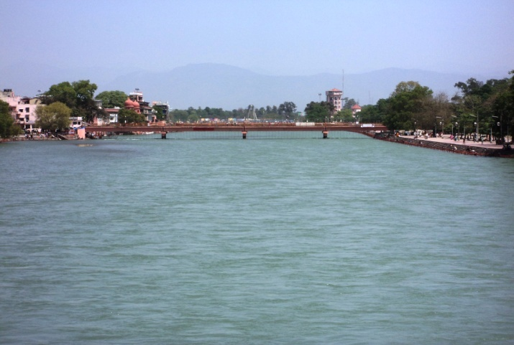
নতুন ধানকাটার পর আমাদের দেশে এ উৎসব হয়।
নবান্ন-----
ধানসিঁড়ি---
ঝালকাঠী জ়েলায় ধানসিঁড়ি নামে
একটি নদী ছিল।এখন নদীটি মরে
গেছে।
জলাঙী--
কবি এখানে নদীকে জলাঙী নামে
অভিহিত করেছেন।

Slide 11
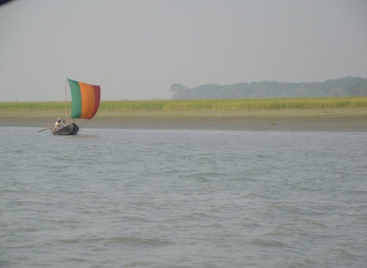
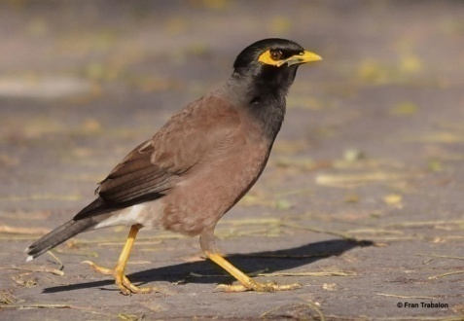
আবার আসিব ফিরে ধানসিঁড়িটির তীরে—এই বাংলায়
হয়তো মানুষ নয়-হয়তো বা শঙ্খচিল শালিকের বেশে;

Slide 12
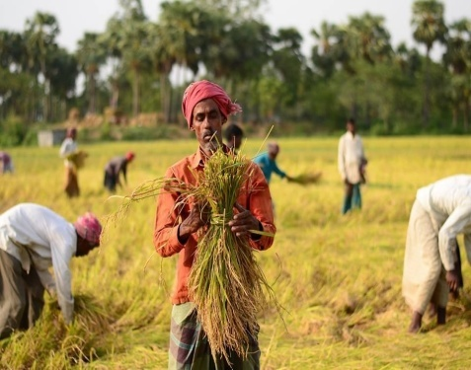
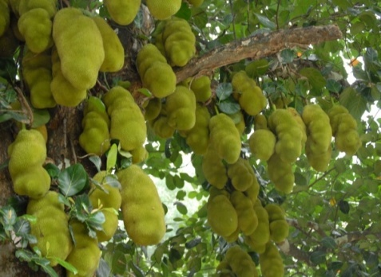
হয়তো ভোরের কাক হয়ে এ কার্তিকের নবান্নের দেশে
কুয়াশার বুকে ভেসে একদিন আসিব এ কাঁঠাল-ছায়ায়;

Slide 13
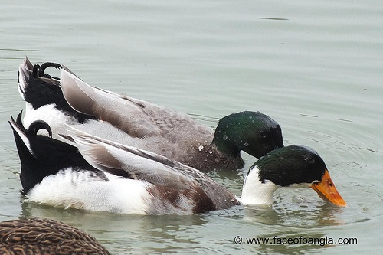
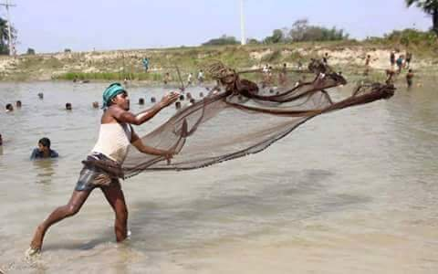
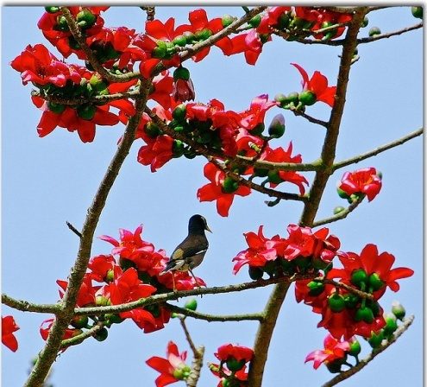
হয়তো বা হাঁস হবো-কিশোরীর ঘুঙুর রহিবে লাল পায়,
সারাদিন কেটে যাবে কলমির গন্ধভরা জলে ভেসে ভেসে;
আবার আসিব আমি বাংলার নদী মাঠ খেত ভালোবেসে
জলাঙ্গীর ঢেউয়ে ভেজা বাংলার এ সবুজ করুণ ডাঙায়;
হয়তো দেখিবে চেয়ে সুদর্শন উড়িতেছে সন্ধ্যার বাতাসে;
হয়তো শুনিবে এক লক্ষ্মীপেঁচা ডাকিতেছে শিমুলের ডালে;

Slide 14
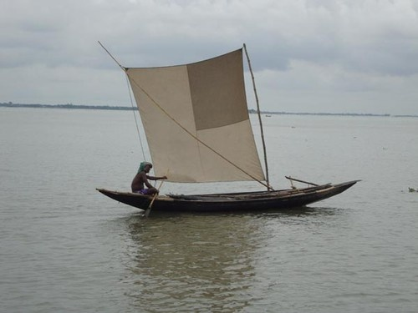
হয়তো খইয়ের ধান ছড়াতেছে শিশু এক উঠানের ঘাসে;
রূপসার ঘোলা জলে হয়তো কিশোর এক সাদা ছেঁড়া পালে
ডিঙা বায়; রাঙা মেঘ সাঁতরায়ে অন্ধকারে আসিতেছে নীড়ে
দেখিবে ধবল বক;আমারেই পাবে তুমি ইহাদের ভিড়ে।

Slide 15
দলগত কাজ
কবি জীবনানন্দ দাশ মানুষ না হয়ে শঙ্খচিল,শালিকের বেশে এ দেশে ফিরতে চান কেন?

Slide 16
মূল্যায়ন
ক) কবি জীবনানন্দ দাশ কত সালে কোথায় জন্মগ্রহণ
করেন?
খ) সুদর্শন শব্দের অর্থ কি?
গ) ধানসিঁড়ি কি?

Slide 17
বাড়ির কাজ
বাংলার প্রকৃতির রূপবৈচিত্রের একটি বিশদ বর্ণনা দাও।

Slide 18
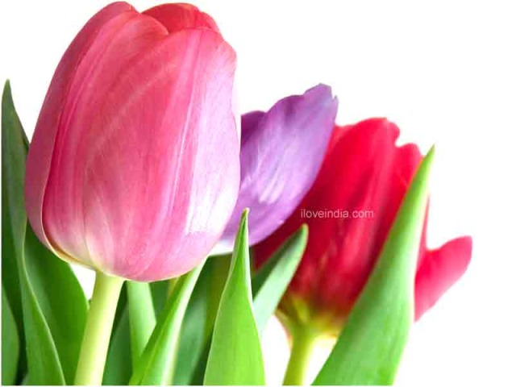
ধন্যবাদ

